Slide 1
DISCUSIONES SOBRE LA RENTA DE LA TIERRA Y SU IMPORTANCIA EN LOS CICLOS ECONÓMICOS DE LA ARGENTINA RECIENTE
Curso de crecimiento económico Asiain UBA

Slide 2
Argentina: tercer productor mundial de soja

Slide 3
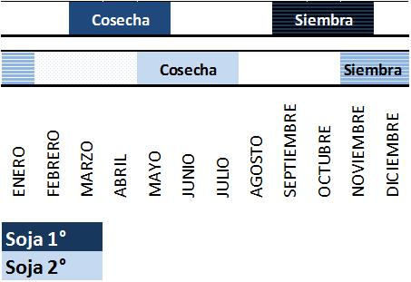
Epoca del año de siembra-cosecha
Fuente: Instituto Nacional de Tecnología Agropecuaria (INTA)

Slide 4
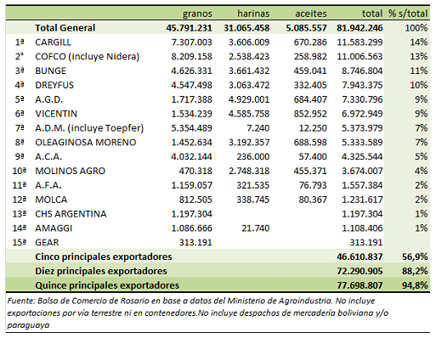
Empresas exportadoras
Principales exportadores de grano, harina y aceite de soja (Total año 2017)

Slide 5
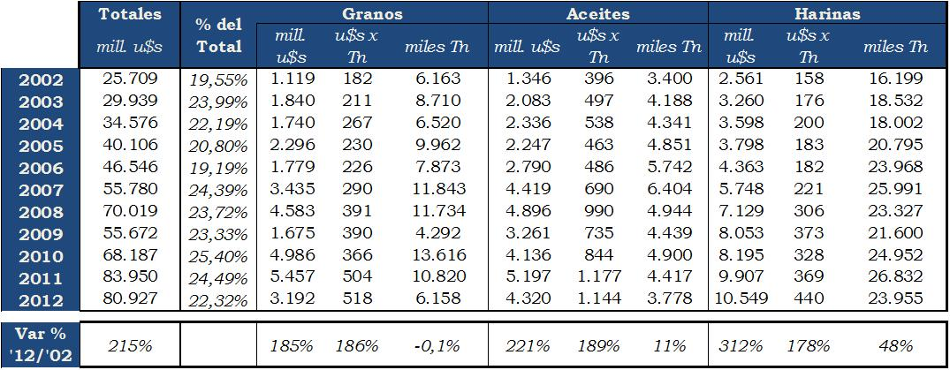
1 de cada 4 u$s exportados son soja
Exportaciones del complejo soja en precios y cantidades años 2002-2012. Habas de soja (1201), aceite (1507) y harinas/pellets (2304)
Fuente: Dirección General de Aduanas – ICA/INDEC, Dirección General Mercados Agroalimentarios – Min. Agri.

Slide 6
1 de cada 4 u$s exportados son soja
Exportaciones del complejo soja en precios y cantidades años 2002-2012. Habas de soja (1201), aceite (1507) y harinas/pellets (2304)
Fuente: Comtrade

Slide 7
Empresas exportadoras
Exportaciones argentinas acumulado 2016
Fuente: Dirección General Mercados Agroalimentarios - Min. Agricultura.
China COFCO compro Nidera y Noble.

Slide 8
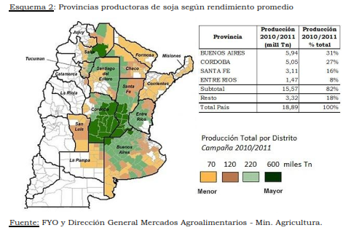
La agriculturización (sojización)

Slide 9
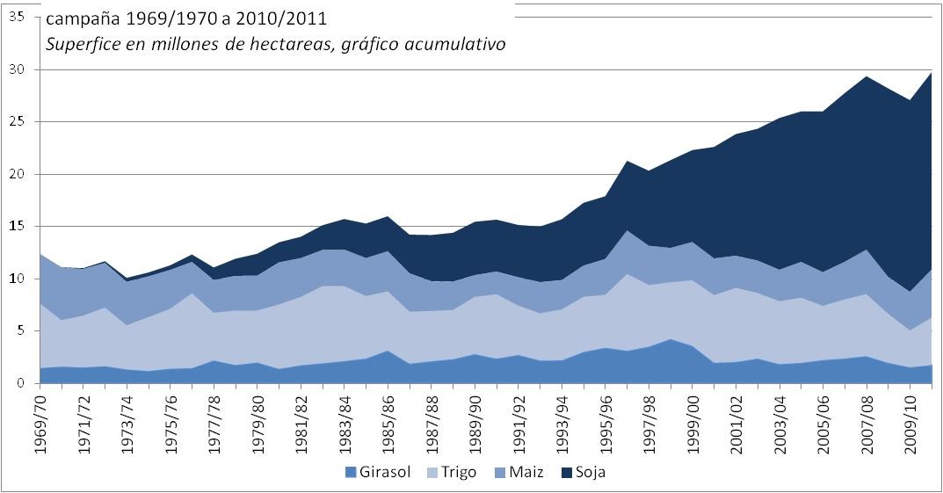
La agriculturización (sojización)

Slide 10
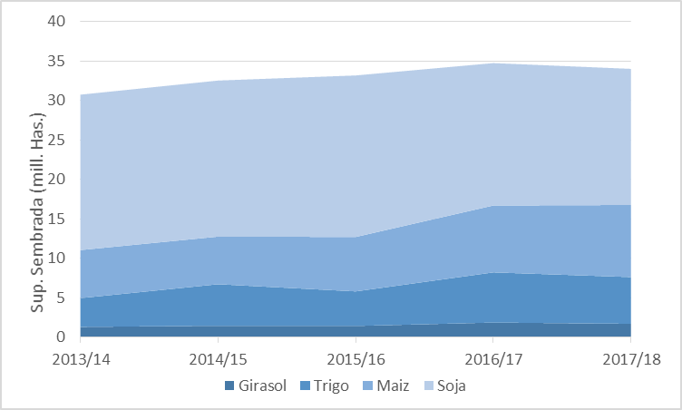
La agriculturización (sojización)
Fuente: Ministerio de Agroindustria.

Slide 11
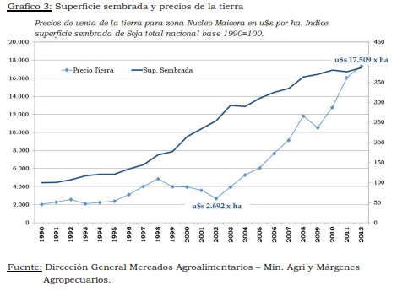
La agriculturización (sojización)

Slide 12
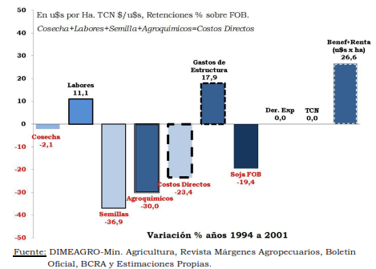
El cálculo de la renta agraria
Detrás de la rentabilidad: los costos del cultivo – década del noventa

Slide 13
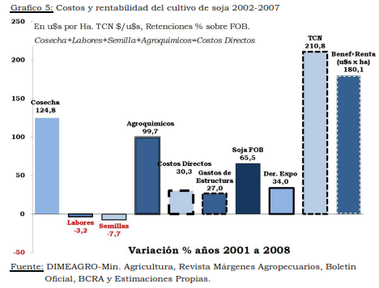
El cálculo de la renta agraria
Detrás de la rentabilidad: los costos del cultivo – Post convertibilidad

Slide 14
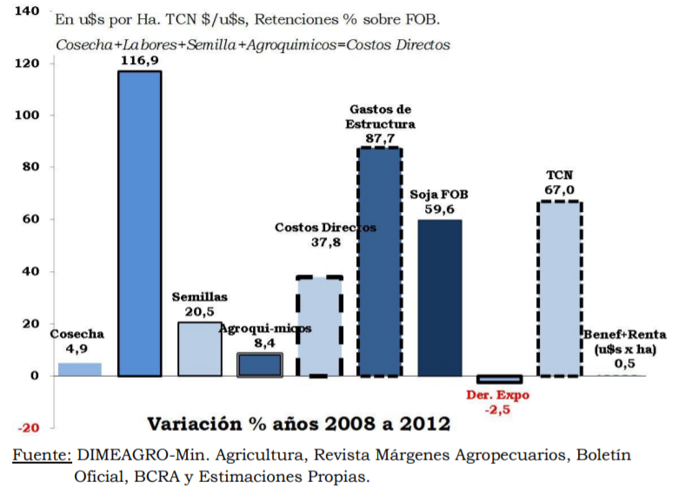
El cálculo de la renta agraria
Detrás de la rentabilidad: los costos del cultivo – Post convertibilidad

Slide 15
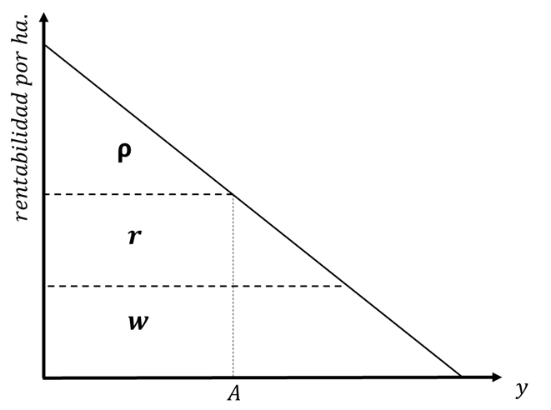
El cálculo de la renta agraria
Esquema de la distribución de la riqueza en salarios, ganancias y renta

Slide 16
Capital social total 1882-2016
Tasa de ganancia sobre el capital adelantado
(en %)
Fuente: Iñigo Carrera J., en base a Cuentas Nacionales, estudios específicos, etc. Las fuentes y criterios de computo están detallados en "La formación económica de la sociedad argentina. Volumen 1. Renta agraria, ganancia industrial y deuda externa 1882-2004."

Slide 17
Sector agrario y sector industrial 1882-2016
Tasa de ganancia sobre el capital adelantado
(en %)
Fuente: Iñigo Carrera J., en base a Cuentas Nacionales, estudios específicos, etc. Las fuentes y criterios de computo están detallados en "La formación económica de la sociedad argentina. Volumen 1. Renta agraria, ganancia industrial y deuda externa 1882-2004."

Slide 18
Sector agrario 1882-2016
Costo laboral equivalente, ganancia del capital y renta de los terratenientes a precios corrientes en moneda de poder adquisitivo constante
(millones de $ de 2004)
Fuente: Iñigo Carrera J., en base a Cuentas Nacionales, estudios específicos, etc. Las fuentes y criterios de computo están detallados en "La formación económica de la sociedad argentina. Volumen 1. Renta agraria, ganancia industrial y deuda externa 1882-2004."

Slide 19
Sector agrario y renta apropiada por terceros 1882-2016
Impuestos a la exportación a precios corrientes en moneda de poder adquisitivo constante
(millones de $ de 2004)
Fuente: Iñigo Carrera J., en base a Cuentas Nacionales, estudios específicos, etc. Las fuentes y criterios de computo están detallados en "La formación económica de la sociedad argentina. Volumen 1. Renta agraria, ganancia industrial y deuda externa 1882-2004."

Slide 20
Valuación $ / u$s para exportación agraria 1882-2016
Fuente: Iñigo Carrera J., en base a Cuentas Nacionales, estudios específicos, etc. Las fuentes y criterios de computo están detallados en "La formación económica de la sociedad argentina. Volumen 1. Renta agraria, ganancia industrial y deuda externa 1882-2004."

Slide 21
Sector agrario y renta apropiada por terceros 1882-2016
+ Efecto valuación de la moneda sobre exportación a precios corrientes en moneda de poder adquisitivo constante
(millones de $ de 2004)
Fuente: Iñigo Carrera J., en base a Cuentas Nacionales, estudios específicos, etc. Las fuentes y criterios de computo están detallados en "La formación económica de la sociedad argentina. Volumen 1. Renta agraria, ganancia industrial y deuda externa 1882-2004."

Slide 22
Sector agrario y renta apropiada por terceros 1882-2016
+ Efecto impuestos exportación y valuación de la moneda sobre consumo interno a precios corrientes en moneda de poder adquisitivo constante
(millones de $ de 2004)
Fuente: Iñigo Carrera J., en base a Cuentas Nacionales, estudios específicos, etc. Las fuentes y criterios de computo están detallados en "La formación económica de la sociedad argentina. Volumen 1. Renta agraria, ganancia industrial y deuda externa 1882-2004."

Slide 23
Sector agrario y renta apropiada por terceros 1882-2016
+ Efecto fijación de precios internos y otras regulaciones directas estatales a precios corrientes en moneda de poder adquisitivo constante
(millones de $ de 2004)
Fuente: Iñigo Carrera J., en base a Cuentas Nacionales, estudios específicos, etc. Las fuentes y criterios de computo están detallados en "La formación económica de la sociedad argentina. Volumen 1. Renta agraria, ganancia industrial y deuda externa 1882-2004."

Slide 24
Sector agrario y renta apropiada por terceros 1882-2016
+ Efecto mayor precio interno de medios de producción a precios corrientes en moneda de poder adquisitivo constante
(millones de $ de 2004)
Fuente: Iñigo Carrera J., en base a Cuentas Nacionales, estudios específicos, etc. Las fuentes y criterios de computo están detallados en "La formación económica de la sociedad argentina. Volumen 1. Renta agraria, ganancia industrial y deuda externa 1882-2004."

Slide 25
Renta de la tierra agraria y su apropiación primaria 1960-2016 millones de $ de 2004
Fuente: Iñigo Carrera J., en base a Cuentas Nacionales, estudios específicos, etc. Las fuentes y criterios de computo están detallados en "La formación económica de la sociedad argentina. Volumen 1. Renta agraria, ganancia industrial y deuda externa 1882-2004."

Slide 26
Flujo neto acumulado de fondos por capital de deuda pública externa
Flujo neto de renta de la tierra agraria
(millones de u$s de 2004)
Fuente: Iñigo Carrera J., en base a Cuentas Nacionales, estudios específicos, etc. Las fuentes y criterios de computo están detallados en "La formación económica de la sociedad argentina. Volumen 1. Renta agraria, ganancia industrial y deuda externa 1882-2004."

